Slide 1
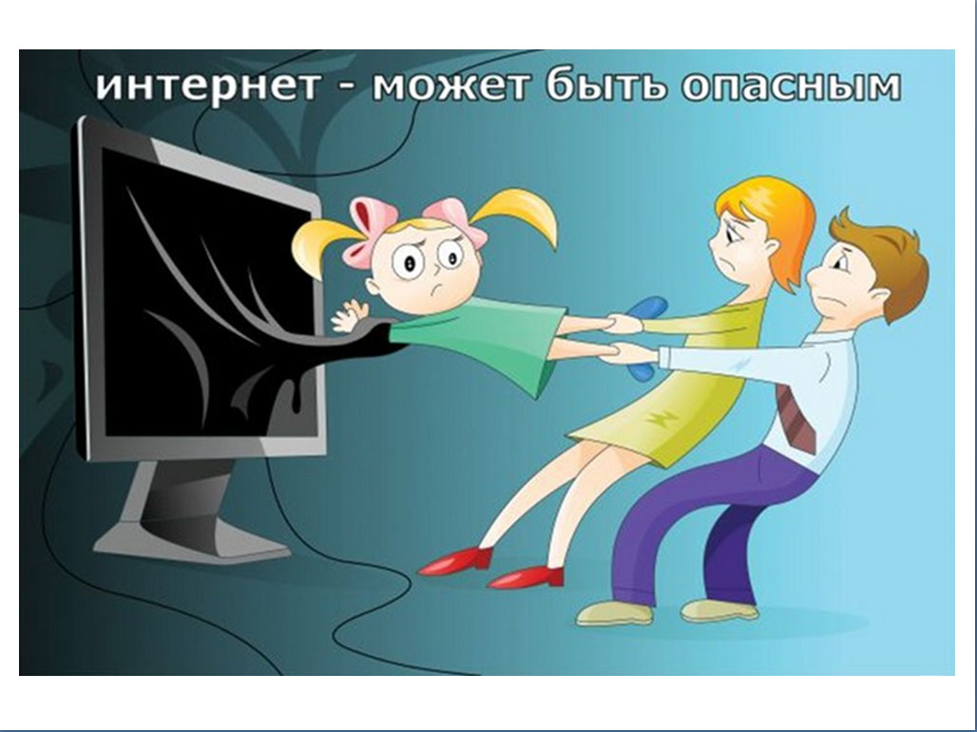

Slide 2
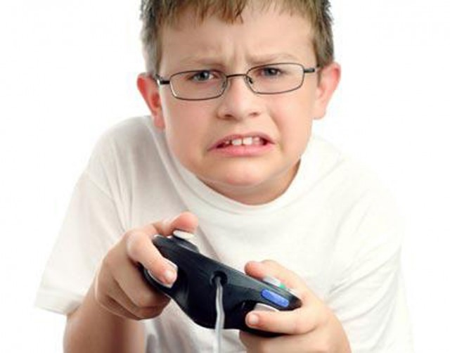

Slide 3
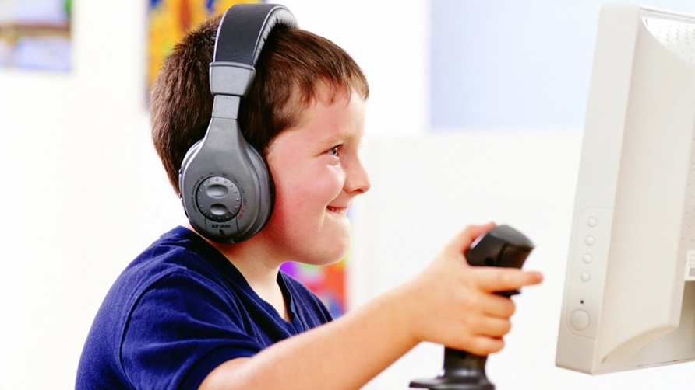

Slide 4
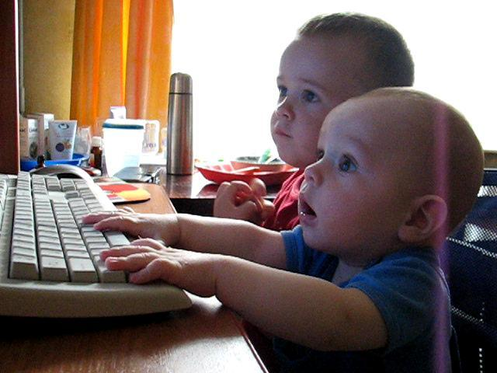

Slide 5
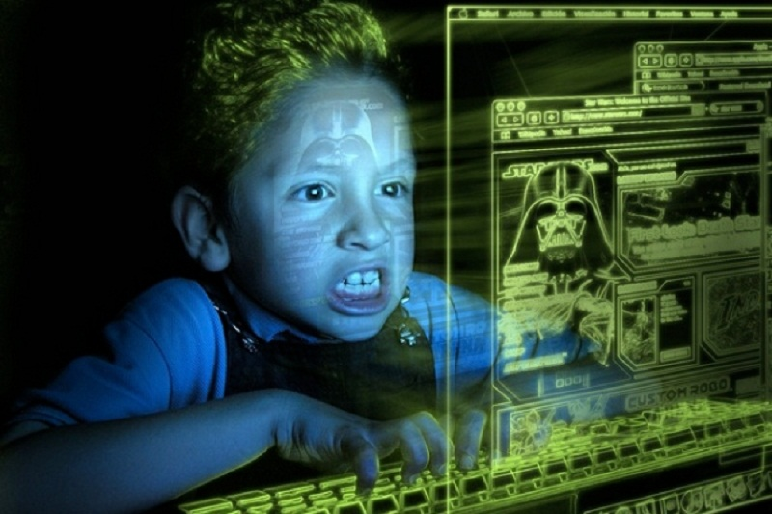

Slide 6


Slide 7
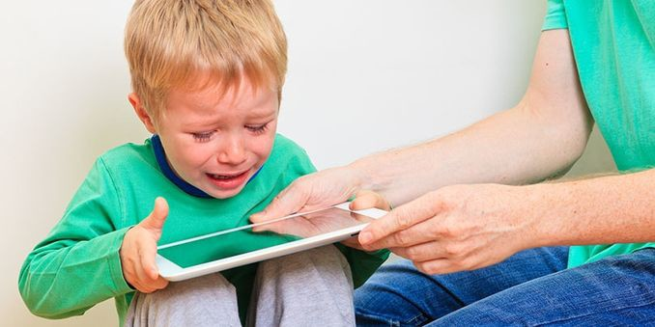

Slide 8
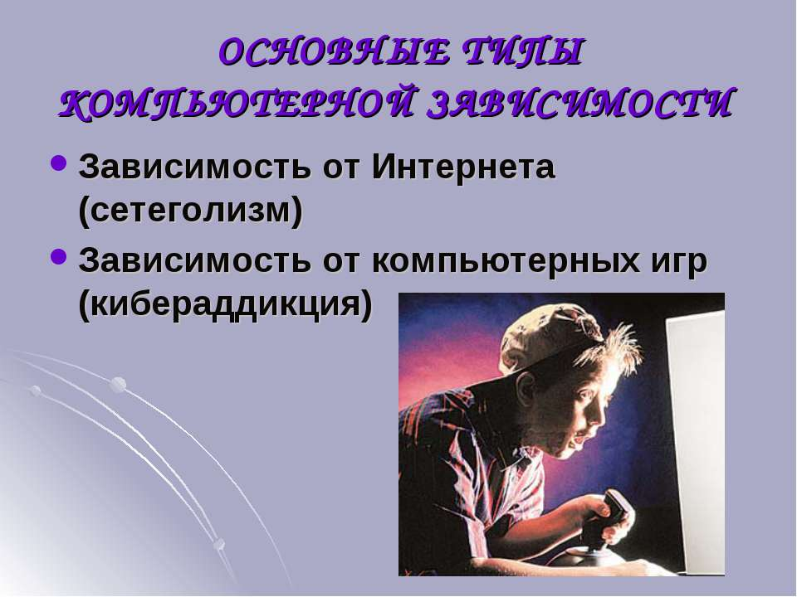

Slide 9
Причины компьютерной зависимости:
• отсутствие контроля со стороны родителей, неумение ребенка самостоятельно играть, организовывать свою игру;
• дефицит общения в семье, т. е. стремление заменить компьютером общение с близкими людьми;
• родители не осознают взросление ребенка и не изменяют стиль общения с ним;
• ребенку дома не комфортно, т. к. у него нет личного пространства, где бы он чувствовал себя хозяином;
• низкая самооценка и неуверенность ребенка в своих силах, зависимость его от мнения окружающих;
• незнание правил психогигиены взаимодействия с компьютером.

Slide 10
Последствия компьютерной зависимости для физического здоровья:
• нарушение функций глаз (ухудшение зрения, синдром «сухого глаза»);
• опорно-двигательного аппарата (искривление позвоночника, нарушение осанки);
• пищеварительной системы (нарушение питания, гастрит, хронические запоры);
• общее истощение организма – хроническая усталость вследствие дефицита сна и отдыха. При этом эйфория и возбужденность, вызванные играми, могут маскировать усталость, что становится причиной еще большего утомления организма.

Slide 11
Последствия компьютерной зависимости для психического здоровья:
Ребенок в компьютерной игре может одновременно, и «выплеснуть» свою агрессию на виртуальных персонажей, и укрыться от безрадостной для него реальности. За неимением других средств выражения своих мыслей и энергии они обращаются к компьютеру и компьютерным играм, которые создают иллюзию реальности безграничных возможностей, лишенной ответственности. Такая иллюзия оказывает разрушительное действие на психику детей. И в результате этого прослеживаются эмоциональные нарушения у детей старшего дошкольного возраста:
• У дошкольников выявляются затруднения в общении со сверстниками и взрослыми: неуравновешенность, возбудимость, бурные аффективные реакции (гнев, истерический плач, демонстрация обиды), которые сопровождаются соматическими изменениями (покраснение, усиление потоотделения и т.д.); негативизм, упрямство, конфликтность, жестокость, устойчивое негативное отношение к общению, застревание на отрицательных эмоциях, эмоциональная холодность, отчуждение, скрывающее неуверенность в своих силах.
• В последнее годы родители и педагоги все больше жалуются на задержки речевого развития — дети позже начинают говорить, мало и плохо разговаривают, их речь бедна и примитивна. Специальная логопедическая помощь нужна практически каждой группе детского сада.

Slide 12
Как определить степень зависимости ребенка от компьютера
Родители могут провести простейший тест, чтобы выявить степень зависимости от компьютера у их ребенка. Они обращаются к ребенку с просьбой, например: «Помоги мне, пожалуйста, сделать подарок для бабушки» или «Помоги мне, пожалуйста, подобрать рассыпанные бусинки». Обращаться к ребенку нужно именно в тот момент, когда он сидит за компьютером и играет.
Способы реагирования ребенка:
А. Ребенок легко откликается на просьбу, помогает, может увлечься этой помощью, переключиться на другое дело, отвлечься, забыть о компьютере - полная свобода от компьютера на момент тестирования.
Б. Ребенок откликается со второго-третьего раза, неохотно выполняет просьбу, демонстрирует недовольство, огрызается - 1-я степень зависимости в пределах первого месяца овладения новой игрушкой и (или) начальный этап 2-й степени зависимости.
В. Ребенок не откликается на просьбу, явно не слышит обращение, игру не прерывает - зависимость 2-3-й степени.
В случае, если ребенок вел себя по схеме Б или В, необходимо через какой-то промежуток времени (на следующий день) обратиться к ребенку с развернутой аргументированной просьбой, например: «Сынок, помоги мне, пожалуйста. Я одна справиться не могу. Мне нужна твоя помощь! Пожалуйста, прерви свое занятие и помоги мне». Если реакция на просьбу будет аналогичной, то можно делать окончательный вывод о наличии у ребенка компьютерной зависимости и необходимости предоставить ему квалифицированную помощь.

Slide 13
Профилактика компьютерной зависимости
Для профилактики компьютерной зависимости родителям можно рекомендовать выполнять следующие правила.
Введите четкий режим. «Общение» с компьютером – не более 20 мин. в день. Старайтесь не поддаваться на слезы, капризы и жалобы ребенка. Реагируйте спокойно, терпеливо объясняйте, детей помладше отвлекайте другими занятиями.
Поощряйте и хвалите детей. Именно в этом скрыт один из волшебных ключей, открывающих дверь во внутренний мир наших детей. Не скупитесь хвалить ребенка за вымытую тарелку, умение одеваться или дружную, спокойную игру с другими детьми. В компьютерные программы для детей заложено очень много поощрений, которые дети не слышат от большинства родителей. Компьютер не устает хвалить малыша, подчеркивает его способности, ум, ловкость, необыкновенность, позитивно реагирует даже на проигрыш и ошибки, в то время как взрослые часто относятся к промахам ребенка противоположным образом - раздражаются, срываются на крик. Относитесь ровно, индифферентно к успехам в компьютерной игре, ведь поощрение и так уже заложено программой.
Родители - образец для подражания. Не нарушайте правила, которые устанавливаете для ребенка (с учетом своих норм, естественно).
Контролируйте занятость ребенка (кружки, широкие интересы). Приобщайте к домашним обязанностям. Культивируйте семейное чтение. Играйте в настольные и другие игры, приобщайте к играм своего детства.
Используйте технические способы защиты компьютера: функции родительского контроля в операционной системы, антивирус и спам – фильтр.
Следует проводить обсуждение игр вместе с ребенком, выбирать развивающие игры.
Категорически запрещается играть в компьютерные игры перед сном.
Профилактика зависимости бесполезна без положительного примера родителей. Поэтому и вам не стоит засиживаться за ноутбуком, пусть мамин или папин образ жизни подвигнет детей на большую активность.

Slide 14
Как помочь ребенку, у которого уже сформировалась компьютерная зависимость?
• Не стесняйтесь обратиться к психологу или психотерапевту. Во-первых, специалист подтвердит или опровергнет ваши подозрения, во-вторых, он со стороны увидит ситуацию, выяснит причину зависимости и назначит лечение. • Родителям необходимо представлять, сколько времени проводит ребенок у компьютера, чем он пренебрегает, каково его физическое и эмоциональное состояние. Как только становится ясным, что существует чрезмерное увлечение компьютером, то родителям и ребенку необходимо совместно обсудить границы. Советы психолога по избавлению от компьютерной зависимости
• Прежде всего, необходимо понять, что стало причиной появления этой вредной привычки. Среди ее источников – неуверенность в себе, сложные взаимоотношения с домочадцами, неумение выстроить отношения с одноклассниками. Родителям в подобных ситуациях необходимо поддержать подростка и помочь разобраться с неприятностями. • Первый шаг – признать всей семьей существование зависимости и выработать меры по борьбе с ней. Сразу предупреждаем, что лечение сетеголизма и кибераддикции – долгий и очень кропотливый труд. • Не следует критиковать, ругать, а тем более физически наказывать детей. Подобные действия только усугубят проблему и отдалят подростка от родителей, вынудив его еще больше замкнуться во внутреннем мире. • Сблизиться с детьми поможет неподдельный интерес к их увлечению. Это повысит доверие к взрослым, а значит, подростки с большей охотой станут делиться своими эмоциями и с большей вероятностью будут следовать родительским советам. • Пустоту, которая появится после отказа от игр, нужно заполнить другим увлечением. Это могут быть спортивные или творческие занятия, чтение книг, клуб по интересам.
Компьютер может стать помощником, учебным пособием для ребенка. Он разовьет его творческие способности, откроет перед ним огромный, интересный мир. Но при одном условии – если родители освоят компьютер вместе с ребенком.

Slide 15
Сказанное выше отнюдь не означает призыва исключить компьютер из жизни и воспитания детей. Но в раннем и дошкольном возрасте, когда внутренняя жизнь ребенка только складывается, экран несет в себе серьезную опасность. Компьютерные игры можно вводить только после того, как ребенок освоил традиционные виды детской деятельности — рисование, конструирование, восприятие и сочинение сказок. И главное — когда он научился самостоятельно играть в обычные детские игры (принимать роли взрослых, придумывать воображаемые ситуации, строить сюжет игры и пр.) и научился отличать игру от реальности. Предоставлять свободный доступ к информационной технике можно за пределами дошкольного возраста (после 6-7 лет), когда дети уже готовы к ее использованию по назначению, когда экран будет для них именно средством получения нужной информации, а не властным хозяином над их душами и не их главным воспитателем.

Slide 16
